Slide 1
Yeni Medya Uygulamaları RTS- İLT238 – 7. Hafta Dr. Öğr. Üyesi Ergin Şafak Dikmen

Slide 2
Çizgi
Nokta nedir?
Çizgi nedir?
Çizgi ve nokta arasındaki fark nedir?
Şekil Nedir?
Çember nedir?
Yuvarlar nedir?

Slide 3
Çizgi
Düz çizgi
Kıvrımlı çizgi
Kalın çizgi
Ince çizgi
Sürekliçizgi
Kesik çizgi
Grenli ya da keskin çizgi
Unusurları optik olarak ayırmaya yarar

Slide 4
Çizgi bazı mesajlar iletir
Yatay Çizgi: Durağan
Düşey Çizgi: Saygınlık
Diyagonal: Canlılık
Kıvrımlı: Çizgi zaratef
Tasarımlarda bu mesajları dikkate alınmalıdır.

Slide 5
Çizgi - Şekil
Kaynak CC:https://upload.wikimedia.org/wikipedia/commons/a/a7/Olympic_flag.svg
Olimpiyat logosu:
Basit ve sade tasarım
5 çemberden oluşmaktadır.
5 Farklı renk kullanılmıştır

Slide 6
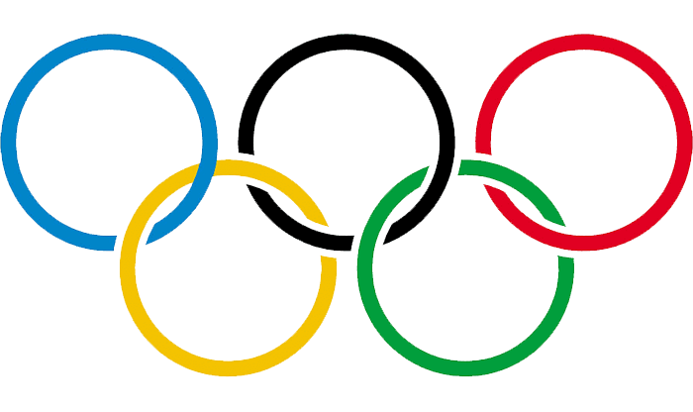
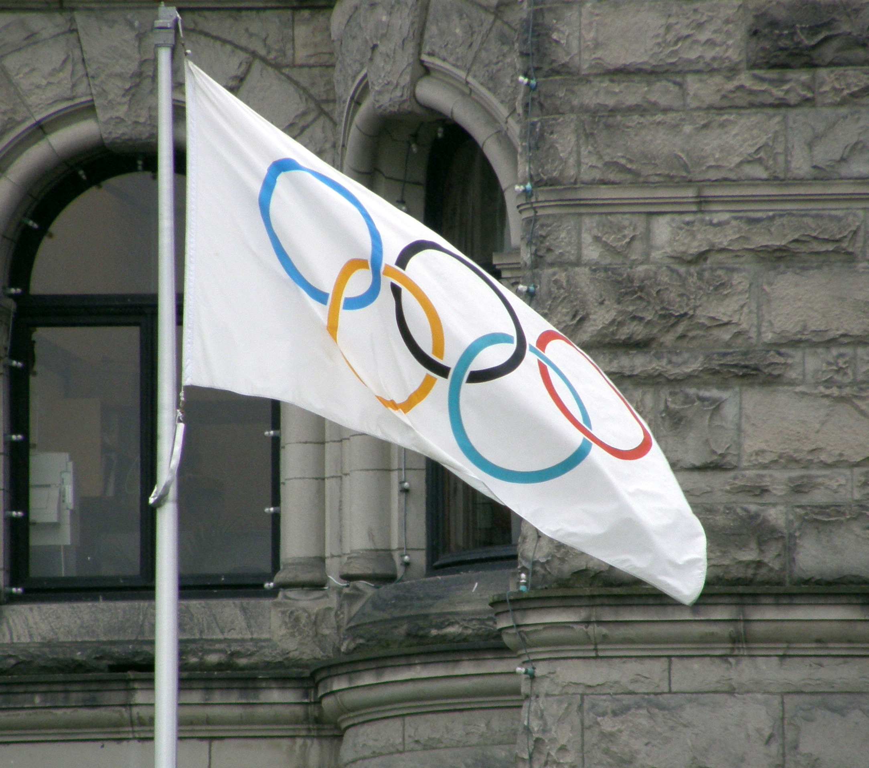
Çizgi - Şekil
Olimpiyat logosu farklı versiyon
Olimpiyat bayrağı
Kaynak CC: https://tr.wikipedia.org/wiki/Olimpiyat_Oyunlar%C4%B1#/media/Dosya:Olympic-flag-Victoria.jpg

Slide 7
Çizgi - Şekil
Bu sembol belirlenirken evrensel olması için dünyanın beş bölgesini temsil etmesi için beş halkadan oluşuyor.
Afrika, Asya, Avrupa, Amerika ve Okyanusya.
Mavi, sarı, siyah, yeşil ve kırmızı ise dünyadaki tüm bayraklardan seçilmiş renkler.

Slide 8
Aynı şekiller kullanılarak daha karmaşık bir tasarım ortaya çıkabilir.
Derinlik hissi oluşturulabilir
Görsel yanılgı oluşabilir

Slide 9
Örnek Çalışma
Dilediğiniz bir grafik çizim yazılımı kullanarak aşağıdaki örneğe benzer çemberler çiziniz.
Çemberlerin birbirine olan mesafenin işit olmasına özen gösteriniz.
Bu çemberlerin içine farklı türde çizgiler çizerek.
Dilediğiniz kurumsal logoları / simgeleri oluşturunuz.
Çalışmanızda sadece siyah renk kullanın.
Dosya formatı jpeg, png, ya da pdf olmalı.
Dosya ismi aşağıdaki örnekteki gibi olmalı:
Ad_soyad (Türkçe karakter kullanmayın)_öğrencino_dersin ilk harfleri_ödev no

